Slide 1
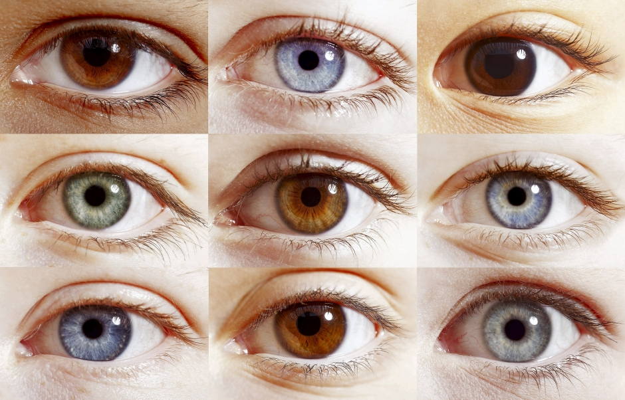
FRIHED FOR ALLE I TRO OG TALE
آزادی مذهب وبیان برای همە
الحرية للجميع في الاعتقاد والتعبير
Freedom of religion and speech for all
Notes:
Præst og imam siger goddag til eleverne i klassen.

Slide 2
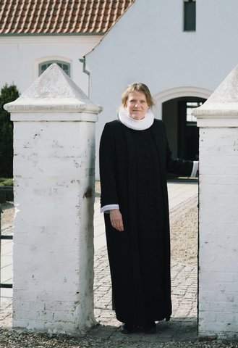
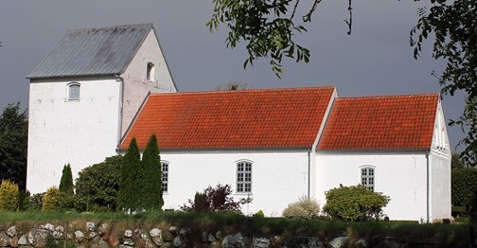
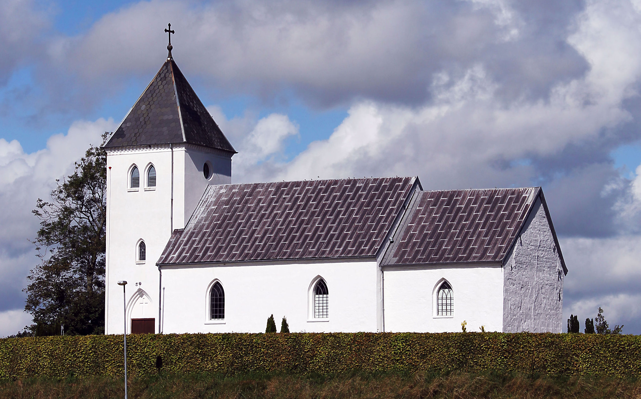
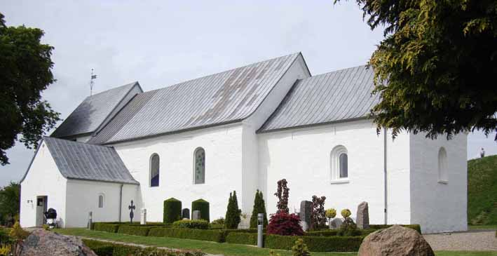
Birgitte Rosager Møldrup
Asylpræst og sognepræst
Uddannet på Aarhus Universitet
Kollerup Kirke
Vindelev Kirke
Jelling Kirke

Slide 3

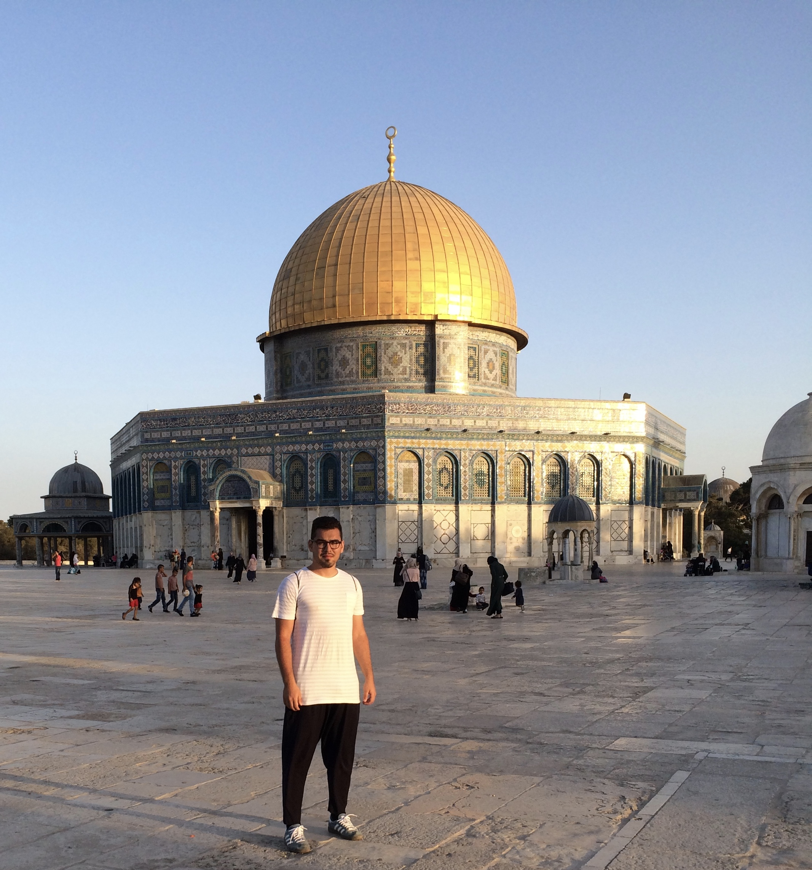
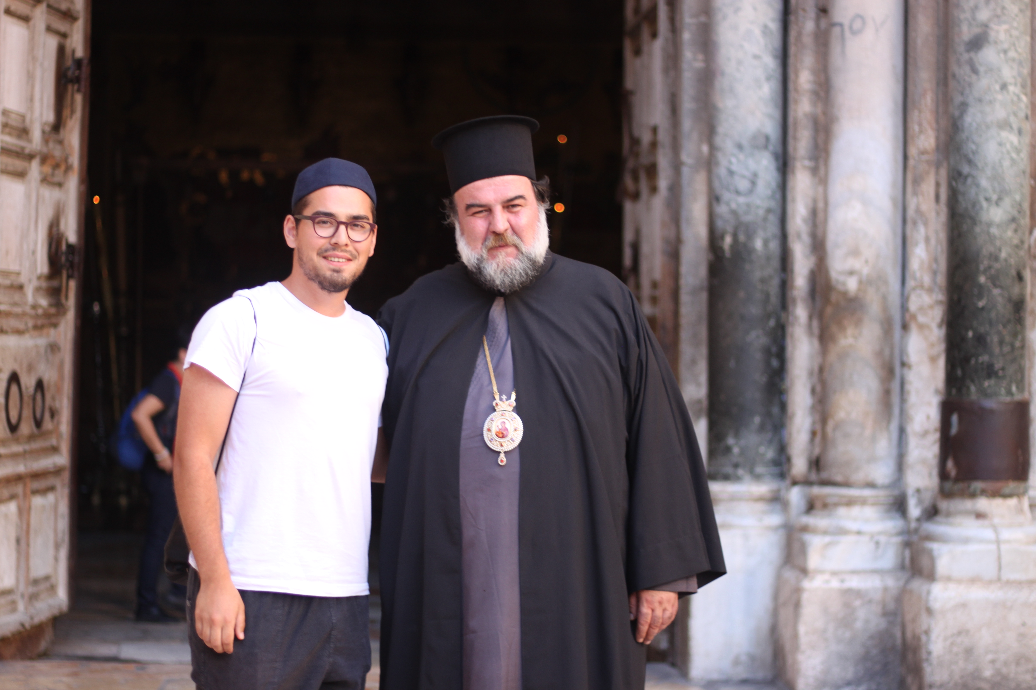
Ahmet Polat
Islamisk Teolog
Marmara University
Faculty of Theology

Slide 4
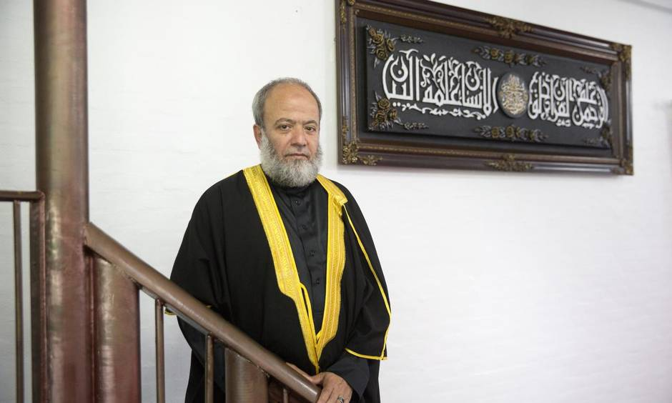
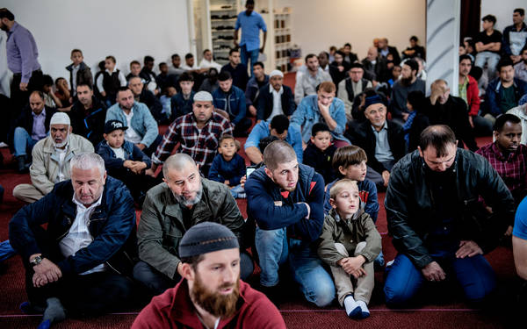
Imam Ibrahim Mawed
Imam i moskeen i Vejle

Slide 5
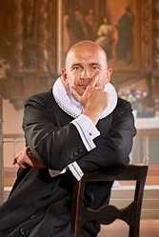
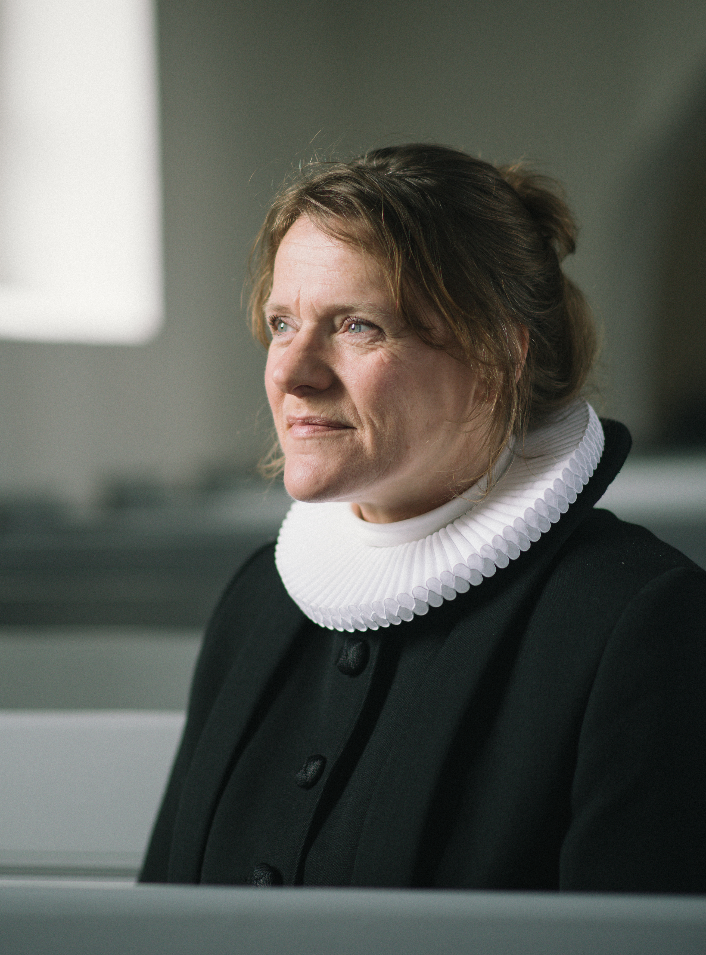

I Danmark er halvdelen af
præsterne mænd og halvdelen kvinder
في الدنمارک نصف الکهنة من الرجال والنصف الاخر من النساء
در دانمارک نیمی از کشیشان مرد هستند، و نیمی دیگر زن هستند

Slide 6
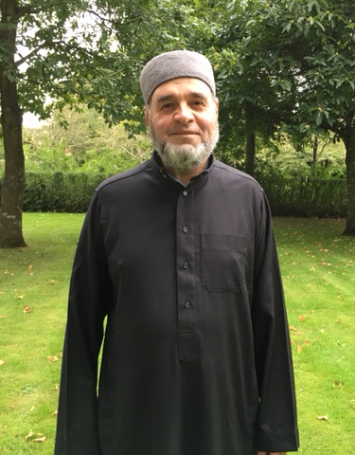
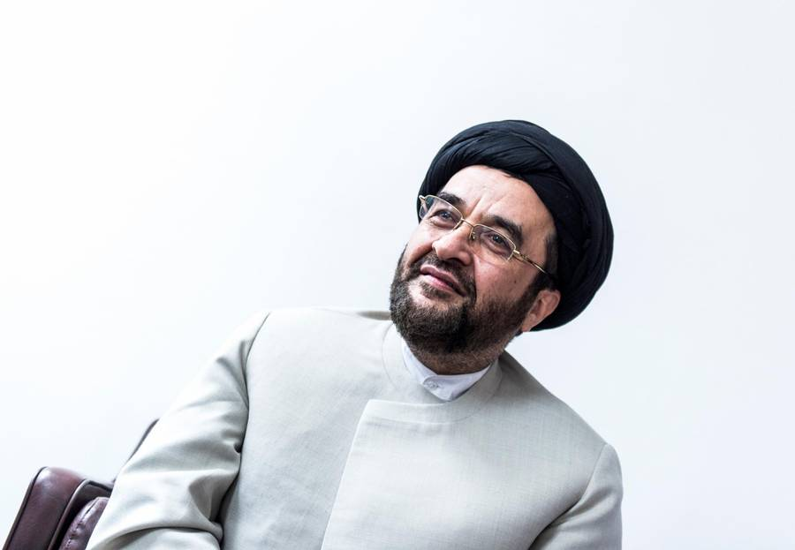
I Danmark er alle imamer mænd
في الدنمارک جمیع الائمة من الرجال
در دانمارک همە امامان مرد هستند

Slide 7
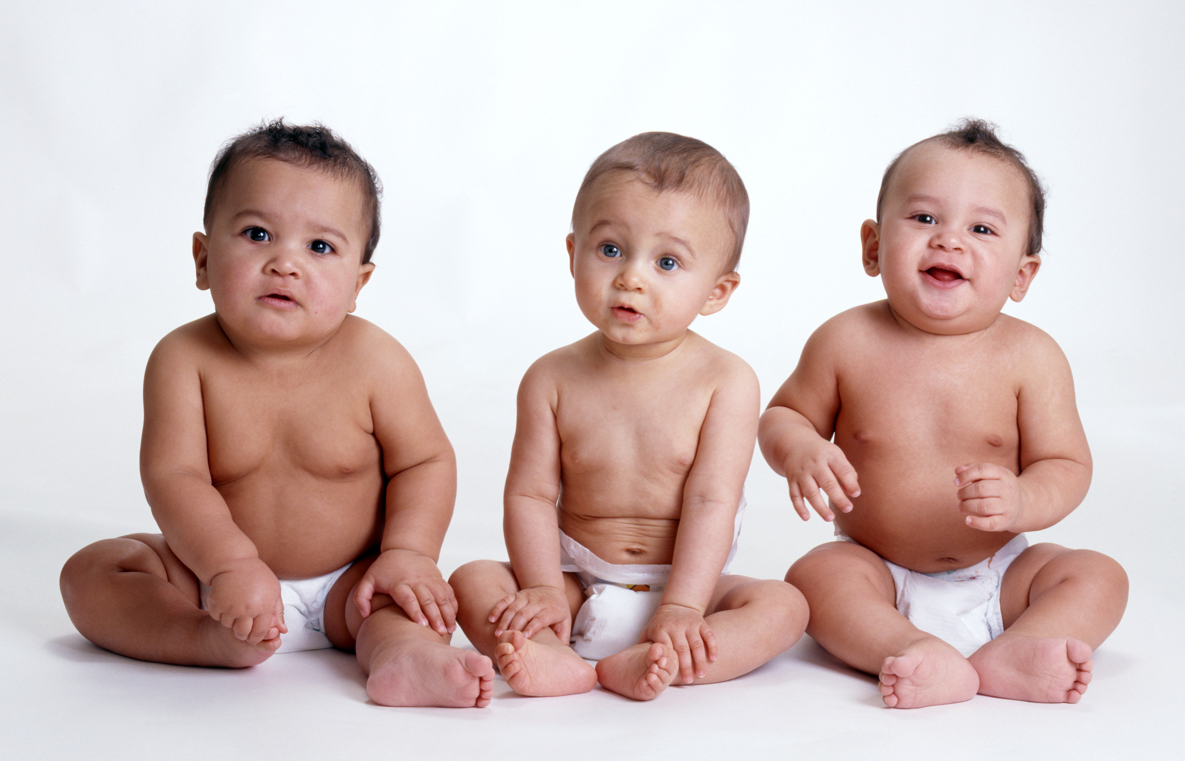
Ligeværdighed.
Når vi bliver født, er vi lige.
Equality.
We are all born equal.
برابری
زمانی کە ما بە دنیا می آییم، برابر هستیم
المساواة
نحن متساوين منذ الولادة

Slide 8
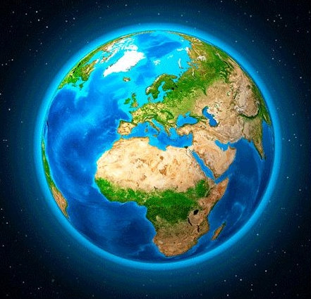
Our place of birth determines many things in our lives
Vores fødested bestemmer mange ting for vores liv.
زادگاه ما تعیین کننده بسیاری از چیزها در زندگی ماست.
مسقط راسنا یقرر اشیاء کثیرة في حیاتنا.
Notes:
Fx hvis jeg nu var født et andet sted, havde jeg måske været ….

Slide 9
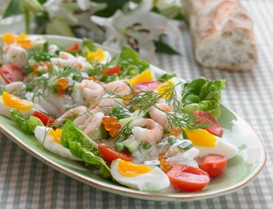
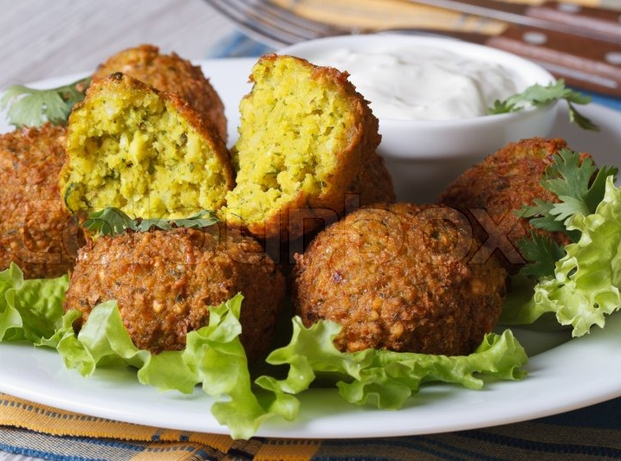
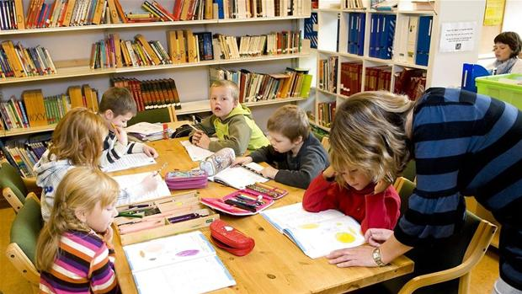
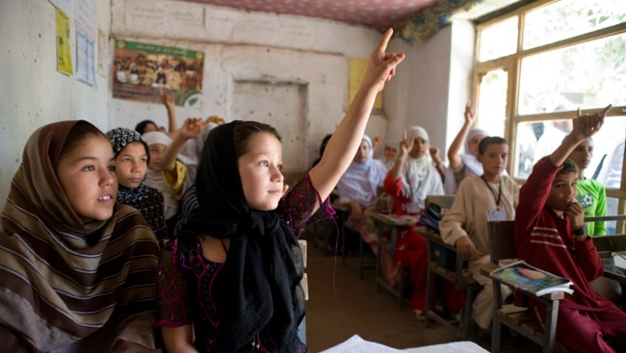
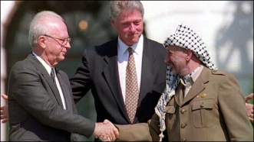
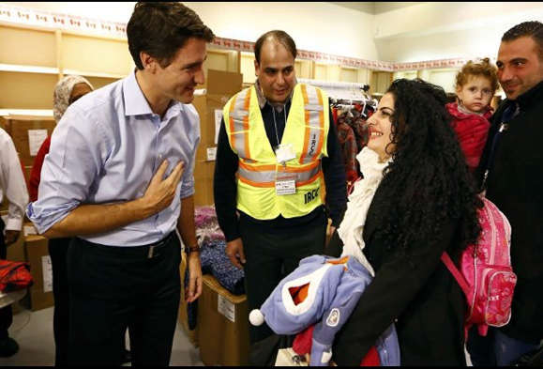
Mad, dans, musik, kultur, skolegang, sprog, tro og måden vi hilser på hinanden er alle eksempler på ting, der afhænger af vores fødested.
MAD
الغذاء، الرقص، الموسیقی، الثقافة، التعلیم، اللغة، الايمان والطریقة التي نحيي بعضنا البعض. کلها امثلة علی الاشیاءالمرتبطه بمسقط راسنا.
غدا، رقص، موسیقی، فرهنگ، اموزش، زبان، إیمان و روشي کە ما بە یکدیگر سلام می گوییم. نمونەهایی از چیزهای است، کە بە زادگاه ما إرتباط دارد.
SKOLEGANG
MÅDEN VI HILSER PÅ HINANDEN

Slide 10
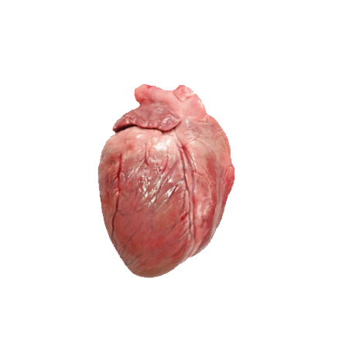
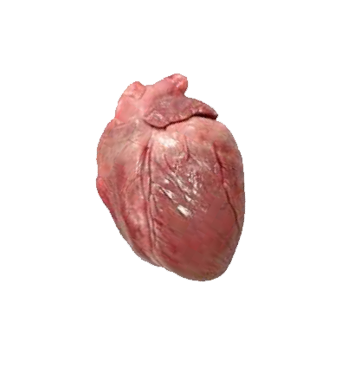
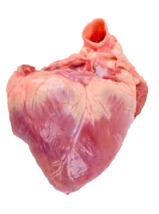
Uanset race har vi alle sammen et hjerte, der ligner hinanden
بدون در نظر گرفتن نژاد، همه ما قلبهایی شبیه بهم داریم
بالرغم من اختلاف اعراقنا وجذورنا ولكننا نمتلك جميعا قلبا يشبه بَعضُنَا البعض
Despite different races, we all have a heart that resembles each others

Slide 11
Som mennesker er vi lige værdige trods vores forskellighed.
I Danmark har vores religion ingen betydning for, hvordan vi skal behandles. Alle skal behandles lige.
ما با وجود تفاوت هایمان برابر هستیم.
در دانمارک دین ومذهب ما هیچ تأثیری در برخوردی که با ما باید بشود ندارد. با همه باید یکسان برخورد شود
نحن كبشر متساوين بالرغم من اختلافاتنا
في الدنمارك لا يكون للدين اي دور في تعاملنا مع بعض كبشر
يجب معاملة الجميع بالمساواة
As human beings we are all equal despite our differences.
In Denmark our religion has no influence on how we shuold be treated. Everyone must be treated equally.
Notes:
Selvom Kassem er imam, sal jeg behandle ham godt og omvendt.

Slide 12
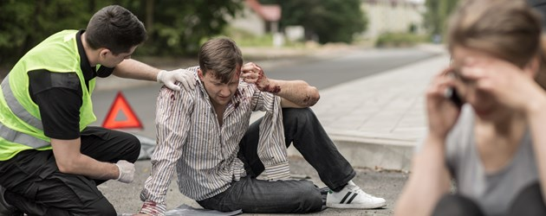
At hjælpe et menneske i nød er alles pligt uanset religion.
مساعدة الإنسان عندما يكون في خطر او حاجة واجب على الجمیع، بغض النظر عن الدین.
To help a person in need is everyone´s duty no matter which religion they practice.
کمک کردن به فردی که درخطراست بدون درنظر گرفتن مذهب او وظیفه همه است

Slide 13
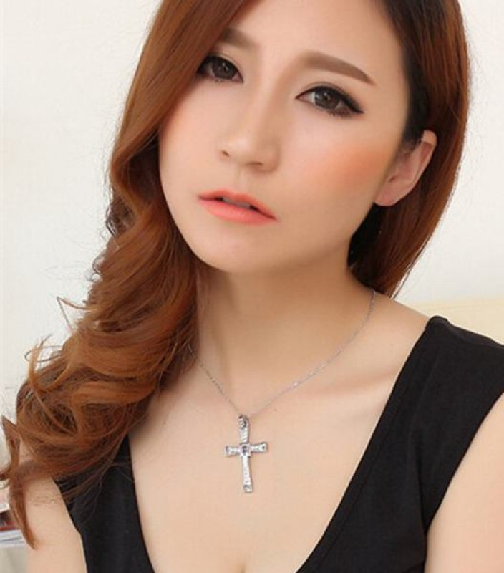
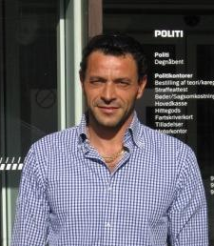
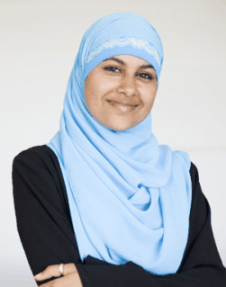
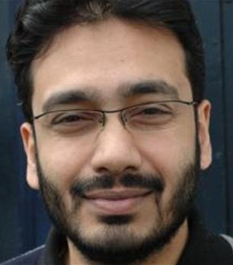
Troen er ikke noget man kan se på alle mennesker,
for den bor i hjertet.
الايمان لا یمکن ان يظهر على مظهر الإنسان، لانە موجود في قلبه.
ایمان چیزی نیست که در ظاهر همه انسانها دیده شود، جای ایمان در قلب است.

Slide 14
I Danmark har vi ytringsfrihed.
Det betyder, at man må sige, hvad man mener.
In Denmark we have freedom of speech.
This means that you may say what you think.
في الدنمارك يوجد لدينا حرية التعبير،وهذا يعني ان للإنسان الحق ان يقول ماذا يقصد
در دانمارک آزادی بیان داریم، این بە این معنی است، کە انسان برای گفتن نظر خود ازاد است.

Slide 15
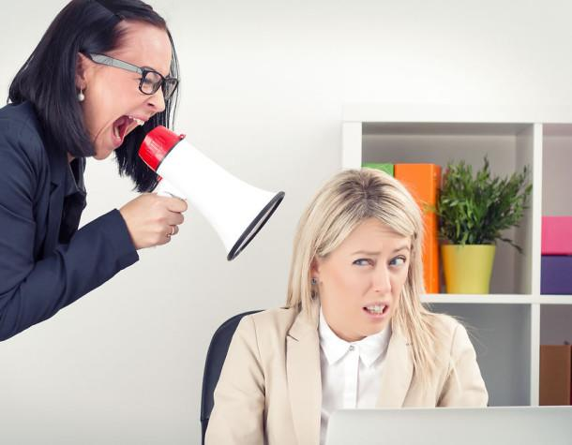
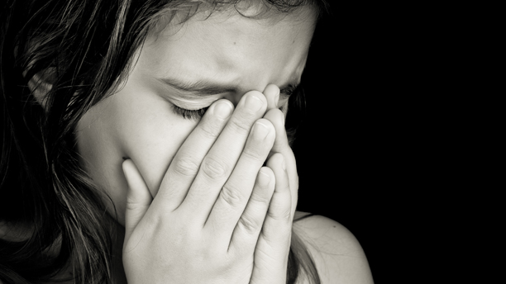
Vi må sige alt – der er ytringsfrihed.
Men derfor kan vi godt vælge at tage hensyn til hinanden
نحن نستطيع ان نقول کل شیء لأنه لدينا حریة التعبیر، ولکن واجب الجمیع ان یحترم الاخرین و ارائهم و یراهم بنظر الإعتبار.
ما مجازهستیم همه چیزبگوییم، ازادی بیان داریم. اما بنابراین می توانیم انتخاب کنیم که مراعات دیگران را بکنیم.

Slide 16
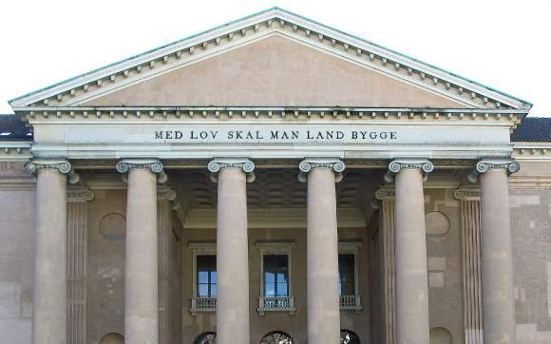
I Danmark er religion og lov skilt ad.
Det hedder et sekulariseret samfund.
In Denmark religion and the law are seperate. This is called a secular society
الدنمارك هو مجتمع علماني وهذا يعني ان الدين والقانون منفصلين عن بعضهم
دردانمارک دین و قانون از هم جدا هستند. این یک جامعه سکولار نامیده می شود.

Slide 17
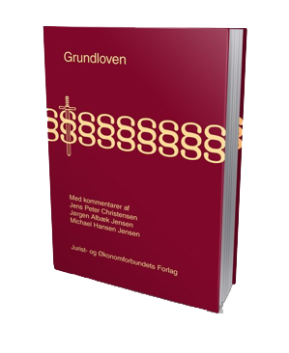
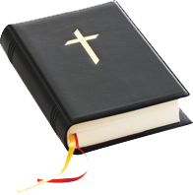
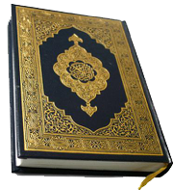
Danmarks love står over enhver religion
The law in Denmark are above any
religious laws
قوانين الدنمارك تأتي في مرتبة اعلى من الدين
قانون دانمارک بالاتر از هر دینی است
Notes:
Loven er den store ramme, men inden i rammen er der plads til religionen. I Danmark er kristendom okay og Islam er okay, men loven bestemmer over begge religioner.

Slide 18
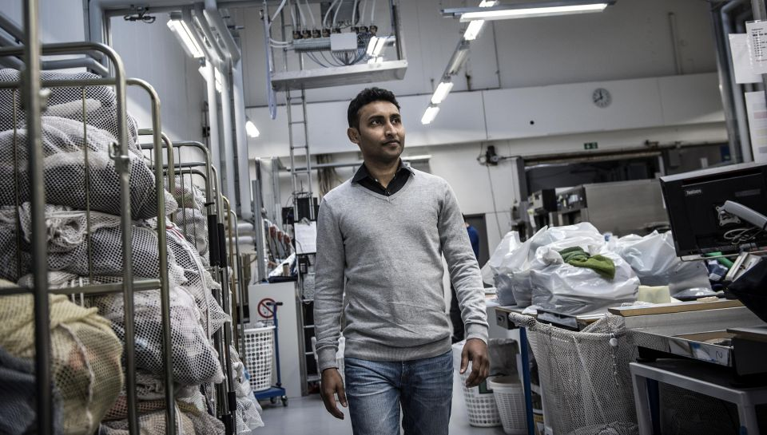
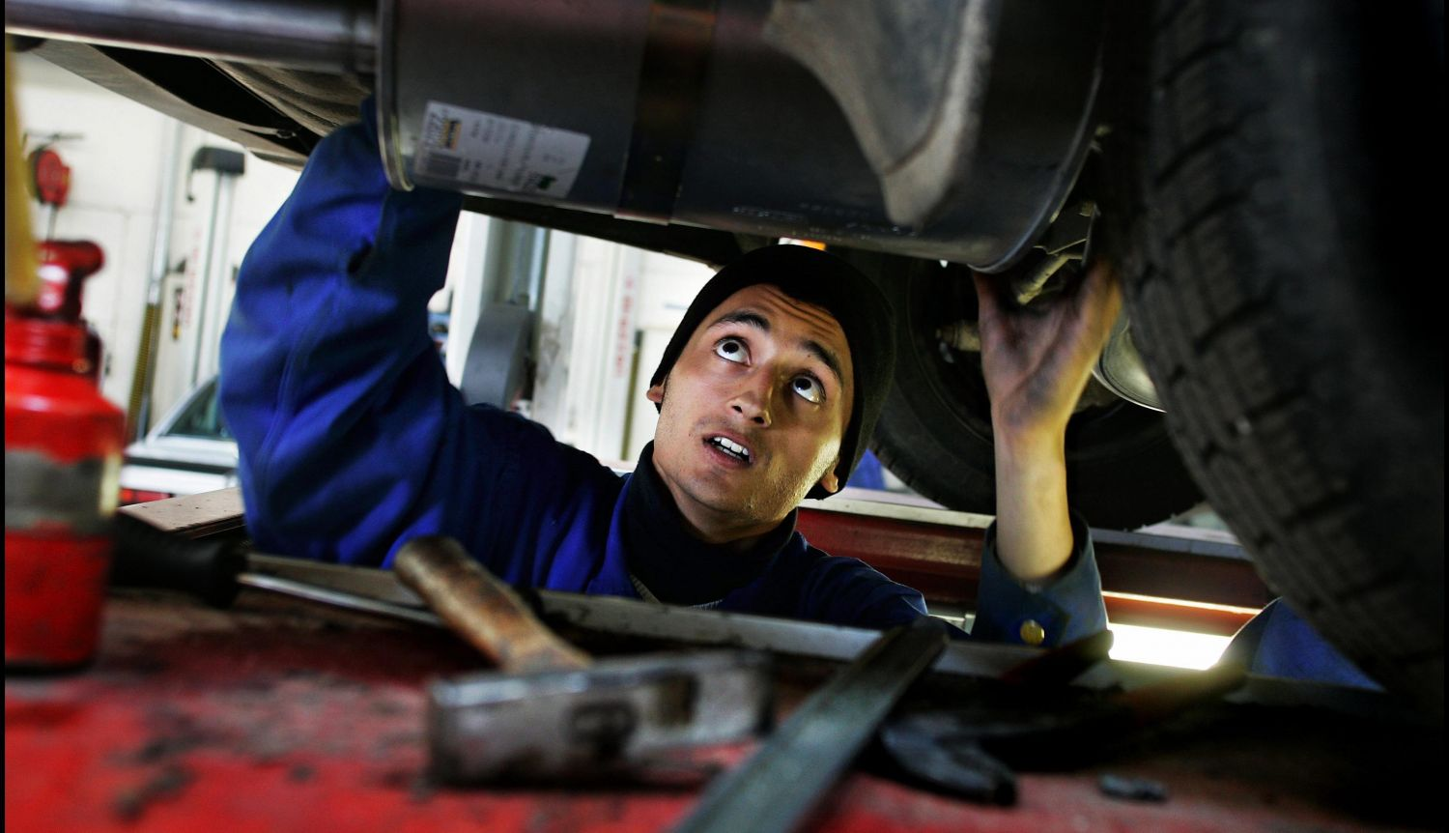
For muslimer gælder det fx:
At man skal møde på arbejde, selvom man fejrer Eid.
للمسلمین : علیک ان تحظر في العمل حتی و لو كنت تحتفل بالعید.
قوانین معمول در مورد مسلمانان برای مثال:آدم باید هرچند که عید را جشن می گیرد سر کار برود

Slide 19
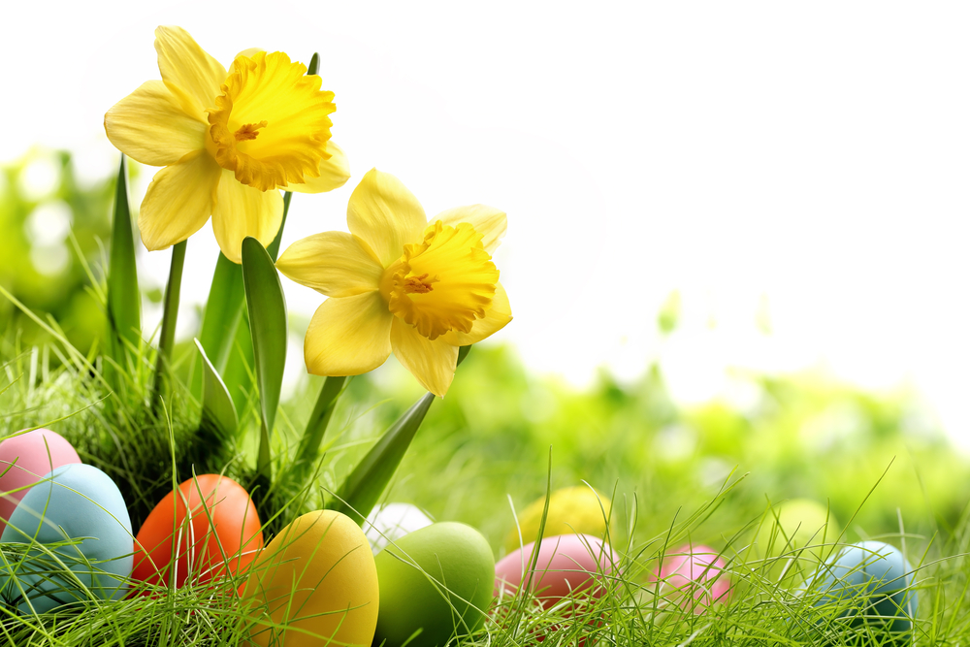
Loven står over religion
Men i Danmark er der tradition for at holde fri på kristne helligdage (jul, påske, pinse)
Der er religionsfrihed, men kristendommen har nogle fordele i Danmark.
القانون اعلی من الدین،
ولکن في الدنمارک هناک تقالید لاخذ عطله بالمناسبات المسیحیة مثل(عید المیلاد، عید الفصح ،...). هناک حریة الادیان، لکن الدین المسیحیة لديها إمتیازات في الدنمارک.
قانون بالاتر از دین است
اما در دانمارک رسم وسنت است که روزهای مقدس مسیحی (کریسمس، عید پاک و عید معراج) تعطیل است.آزادی مذهب داریم اما مسیحیت دارای بعضی مزایا هست.

Slide 20
Danmarks love vil ikke begrænse religion, men vil sikre religionsfrihed.
قانون دانمارک نمی خواهد کە دین را محدود کند، اما می خواهد کە آزادی دین را تآمین کند
قوانین الدانمارک لا تقید الدیانات، ولکن تُؤمن بحریة الدیانه
Danish laws do not want to limit religion, but to ensure freedom of religion.

Slide 21
I Danmark er der religionsfrihed. Det betyder:
● At man er fri til at vælge sin egen religion.
● At man må skifte religion
● At man må vise sin religion
● At man må fortælle om sin religion.
في الدنمارك هناك حرية الاديان . وهذا يعني انه بوسع الانسان ان يعتقد بما يريد
الإنسان حر في اختیار دینه
الإنسان حر في ان یغیر دینه
الانسان حر في ان یظهر دینه
الانسان حر في ان یتکلم عن دینه
در دانمارک ازادی دین وجود دارد. این بە این معنی است کە:
انسان ازاد است کە دین خودش را انتخاب کند.
انسان می تواند دین خودش را تغییر بدهد.
انسان می تواند دین خودش را نشان بدهد.
انسان می تواند درمورد دین خودش صحبت کند.

Slide 22
Freedom of religion means:
One is free to chose one´s own religion
One can convert from one religion to another
One may show one´s religion
One may tell about one´s religion

Slide 23
^{Religionsfrihed}
^{Freedom of religion}
حریة الادیان
ازادی دین
I Danmark har vi frihed til at vælge. Husk at I Danmark er I frie til at vælge hvad I vil
In Denmark we have the freedom to choose.
Remember that in Denmark we are free to choose
what we like.
.فی الدنمارک عندنا حریة الادیان
تذكرانه في الدنمارك لديك الحريه في اختيار ما تريد
در دانمارک ازادی دین وجود دارد به خاطر داشته باشید که شما ازاد هستیدهر چه می خواهید انتخاب کنید.
Notes:
Kassem

Slide 24
FRIHED FOR ALLE I TRO OG TALE
آزادی دین و بیان برای همه
الحرية للجميع في الاعتقاد والتعبير
Freedom for all in beliefs and speech

